Slide 1
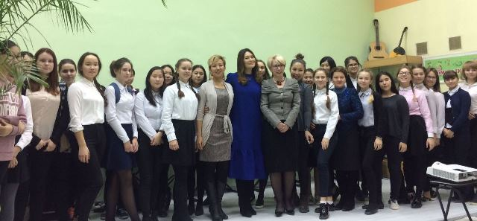
ВСТРЕЧА С ЖЕНЩИНАМИ — ЛИДЕРАМИ РЕСПУБЛИКИ
Генеральная ассамблея ООН официально утвердила дату празднования Дня девочек только в 2012 году. С тех пор, ежегодно, воспитательным центром (руководитель Г.В. Гринчук) МОБУ СОШ№5 проводятся разнообразные мероприятия. В этом, юбилейном году, традиционно под руководством Е.Н.Никоновой , М.Г. Амбросьевой на хорошем уровне организовали встречу-беседу с медработником МЦ г.Якутска и встречу с женщинами-лидерами РС(Я

Slide 2
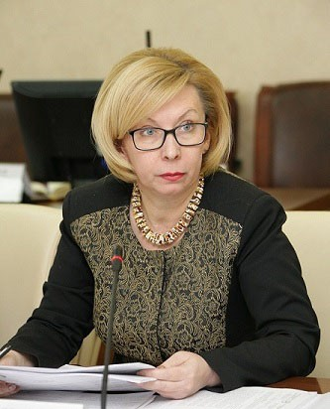
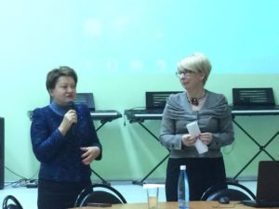
ВСТРЕЧА С ЖЕНЩИНАМИ — ЛИДЕРАМИ РЕСПУБЛИКИ
В уютном актовом зале школы девочки 9-х классов встретили гостя женщину-лидера РС(Я)
О.В. Балабкину, народного депутата РС(Я), заместителя председателя Государственного Собрания (Ил Тумэн) РС(Я) в сопровождении директора школы А.А. Кычкиной.

Slide 3
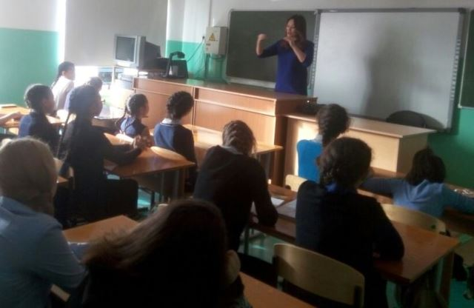
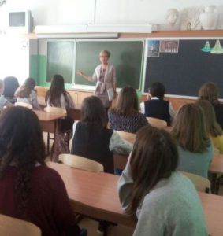
А девочки 7-8-х классов — Анну Кириллину, журналиста, ведущую НВК; Елизавету Апросимову-Эвенкийка, тренера и Дарью Олесову, дизайнера.
После краткого рассказа из жизни школьного детства, гости интересовались, что их волнует, чем современная школьница живет и дышит, какую жизненную позицию придерживаются. Гости сумели на данном мероприятии, раскрыться девочкам и в результате произошла теплая, откровенная, интересная встреча.
Учащиеся узнали, что действительно женщины-лидеры придерживаются активную жизненную позицию: не только успешно работают по выбранной профессии, еще и занимаются самообразованием, общественной деятельностью.

Slide 4
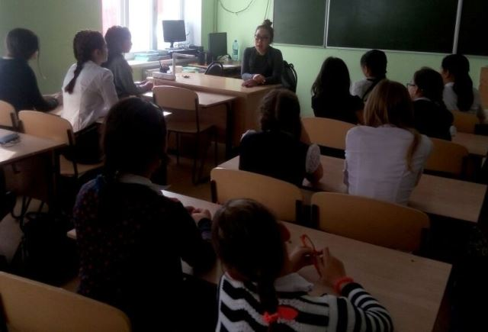
Есть люди, которые всегда полны энергии, сил.
Они вселяют в
окружающих уверенность и оптимизм, заставляют улыбаться.
Именно такими были и являются наши гости. Эти милые, изящные, самодостаточные, умные, красивые, деловые
женщины
обладают стальными характерами и такой силой духа, что можно только позавидовать, также быть ярким примером для девочек-подростков.

